Slide 1
Древо профессий моей семьи
Работу выполнила: ученица 4 а класса Шайдуллина Карима
Руководитель: Шакирова Светлана Александровна

Slide 2
Цель работы:
-Больше узнать о профессиях в моей семье
-Узнать у родителей, в чем заключается работа моих родственников
-Оформить полученные результаты
Знать своё генеалогической дерево всегда считалось необходимым для развития и является одной из самых ценный реликвий в семье.
Я решила на основе генеалогического древа проследить древо профессий моей семьи

Slide 3
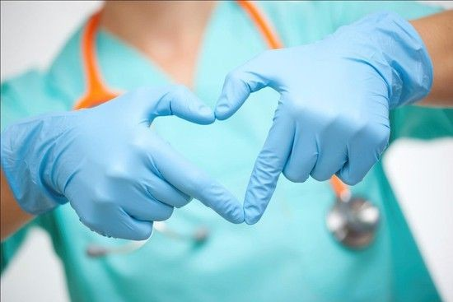
Каждый человек любит и ценит свой дом и свою семью. Ведь
дом считается собственной крепостью, где можно укрыться от любых жизненных невзгод, а люди, которые в нем живут, которые всегда поймут и поддержат в трудную минуту – это и есть твоя семья.
Здесь мы рождаемся, делаем свои первые шаги, перенимаем опыт родителей, бабушек, дедушек. Семейные традиции очень важны для того, чтобы каждый человек в семье чувствовал себя ее членом, имел с остальными родственниками что-то общее.
Каждая семья уникальна по-своему: у кого-то в родословной несколько поколений врачей, у кого-то – учителей, а у нас в семье преобладают медицинские профессии. И я хочу поделиться историей о о близких людях, которые обладали и обладают медицинской профессией. Чем я очень горжусь!

Slide 4
Я: Шайдуллина Карима ученица 4 а класса
Папа: Шайдуллин Ильсур Чулпанович Старший научный сотрудник
Мама: Шайдуллина Алсу Шамилевна Врач терапевт
Дедушка: Шайдуллин Чулпан Габдрауфович Ветеринарный врач
Бабушка: Шайдуллина Гульсария Хамзовна Ветеринарный врач
Дедушка: Якубов Шамиль Наилевич Инженер-строитель
Бабушка: Якубова Асия Абдулловна Врач стоматолог

Slide 5
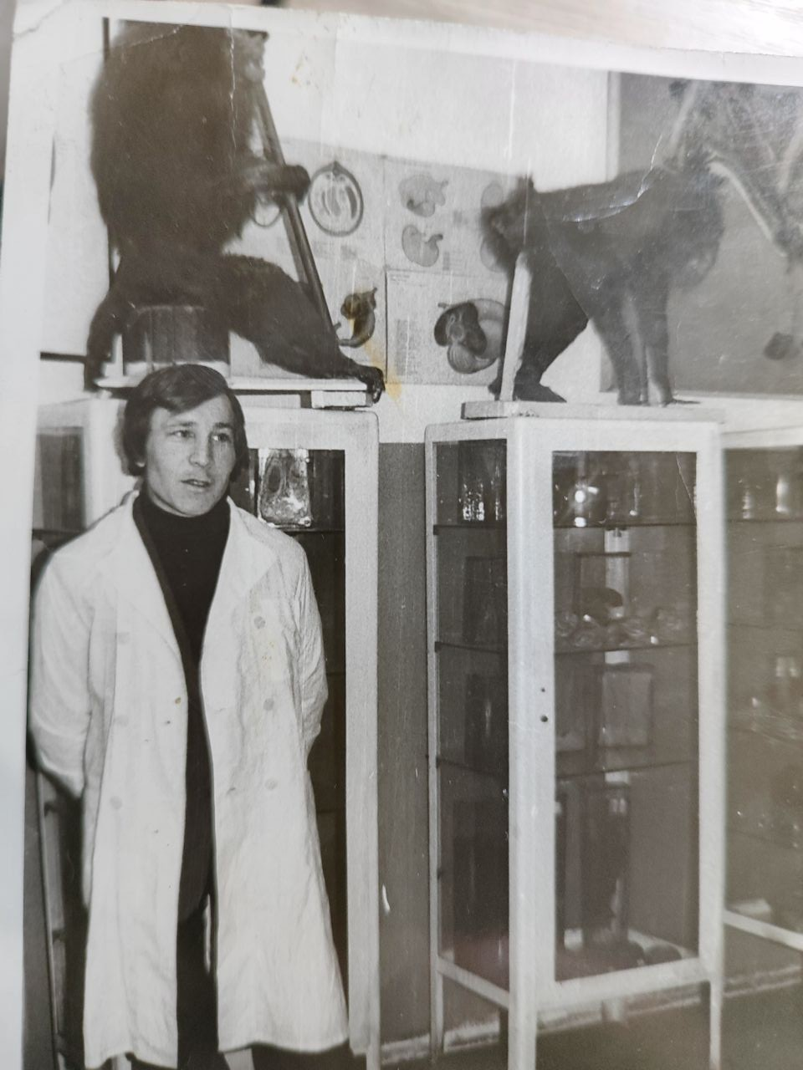
Это мой дедушка по отцовской линии. Его зовут Шайдуллин Чулпан Габдрауфович. Всю жизнь проработал ветеринарным врачом.

Slide 6
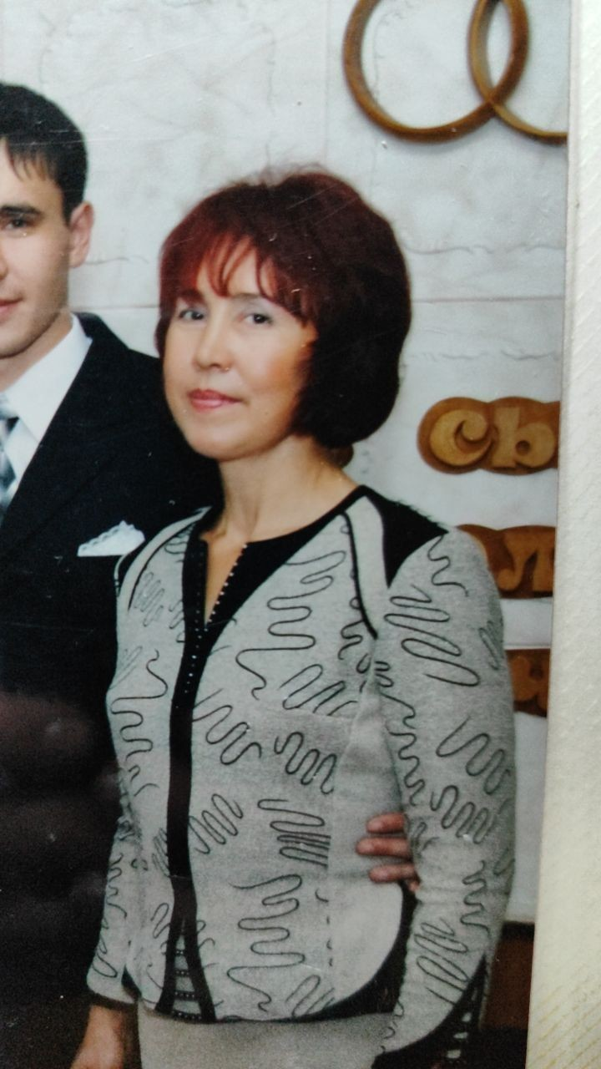
Это моя бабушка по отцовской линии. Ее зовут Шайдуллина Гульсария Хамзовна. Всю жизнь проработала ветеринарным врачом.

Slide 7
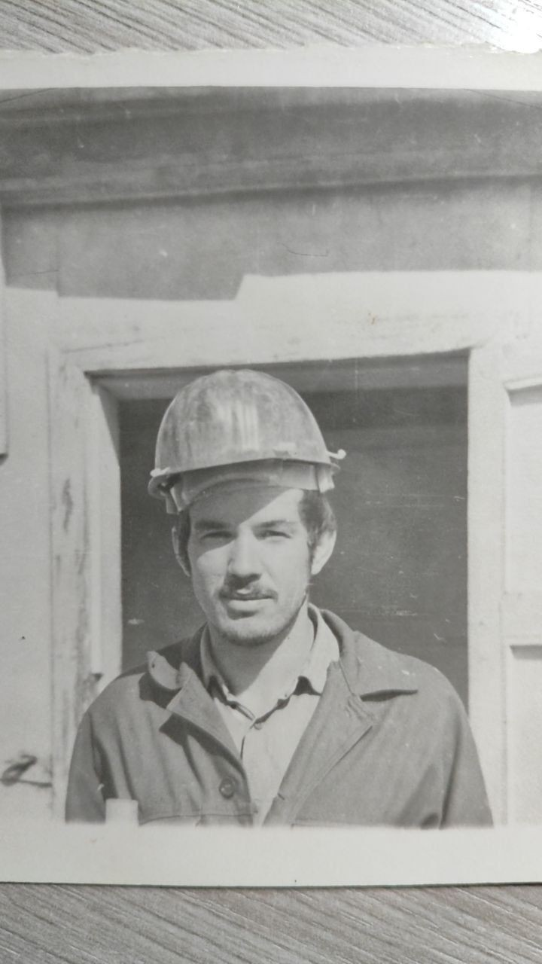
Это мой дедушка по материнской линии. Его зовут Якубов Шамиль Наилевич. После школы получил профессию строителя, которая , по моему мнению, является самой рабочей профессией.
За свою жизнь он построил не один десяток домов, не забыв и про дом для своей семьи. Я очень горжусь своими близкими! Они научили и продолжают учить меня, передают свой опыт, который я с удовольствием перенимаю

Slide 8
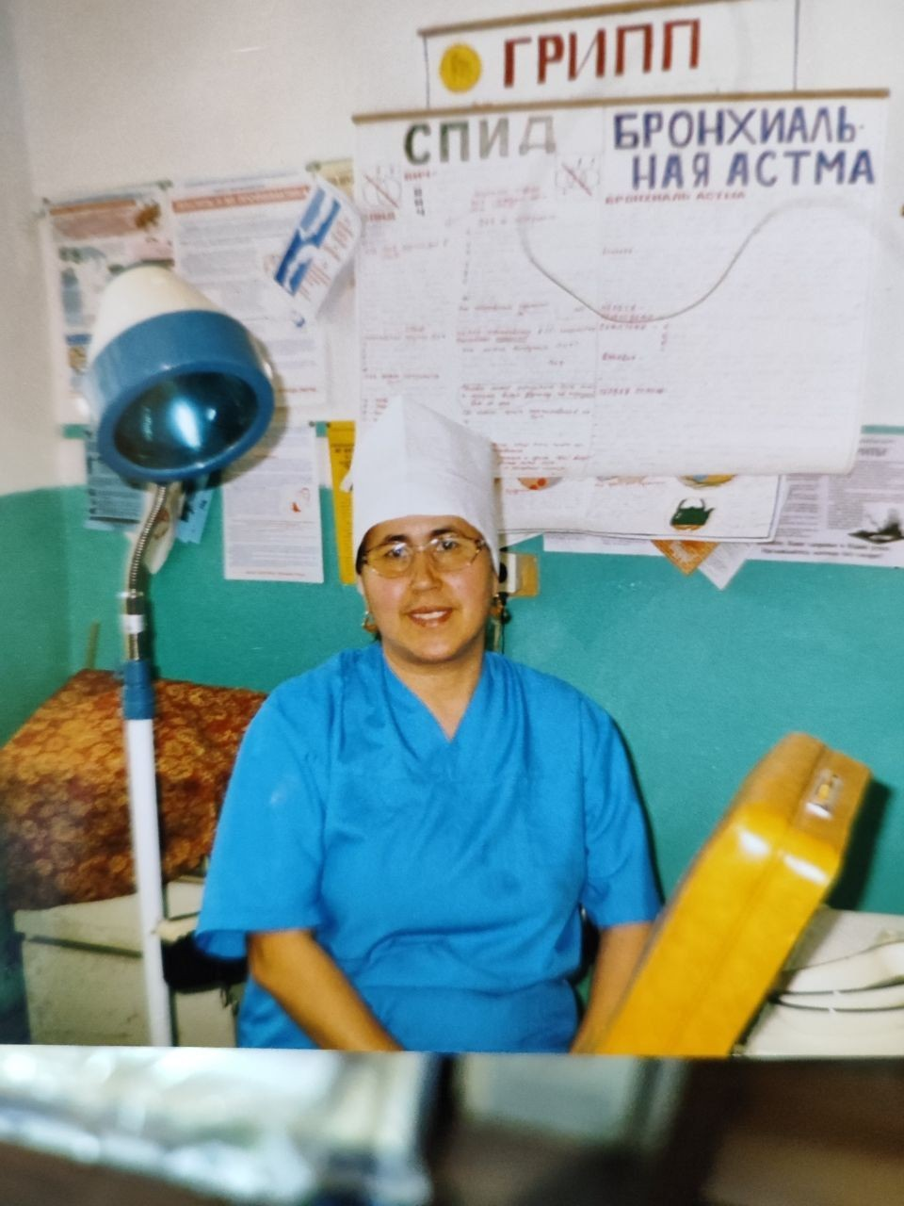
Это моя бабушка по материнской линии. Её зовут Якубова Асия Абдулловна.Бабушка всю свою профессиональную жизнь проработала врачом стоматологом, однажды выбрав специализацию и ни разу ей не изменив. Она проработала более 40 лет

Slide 9
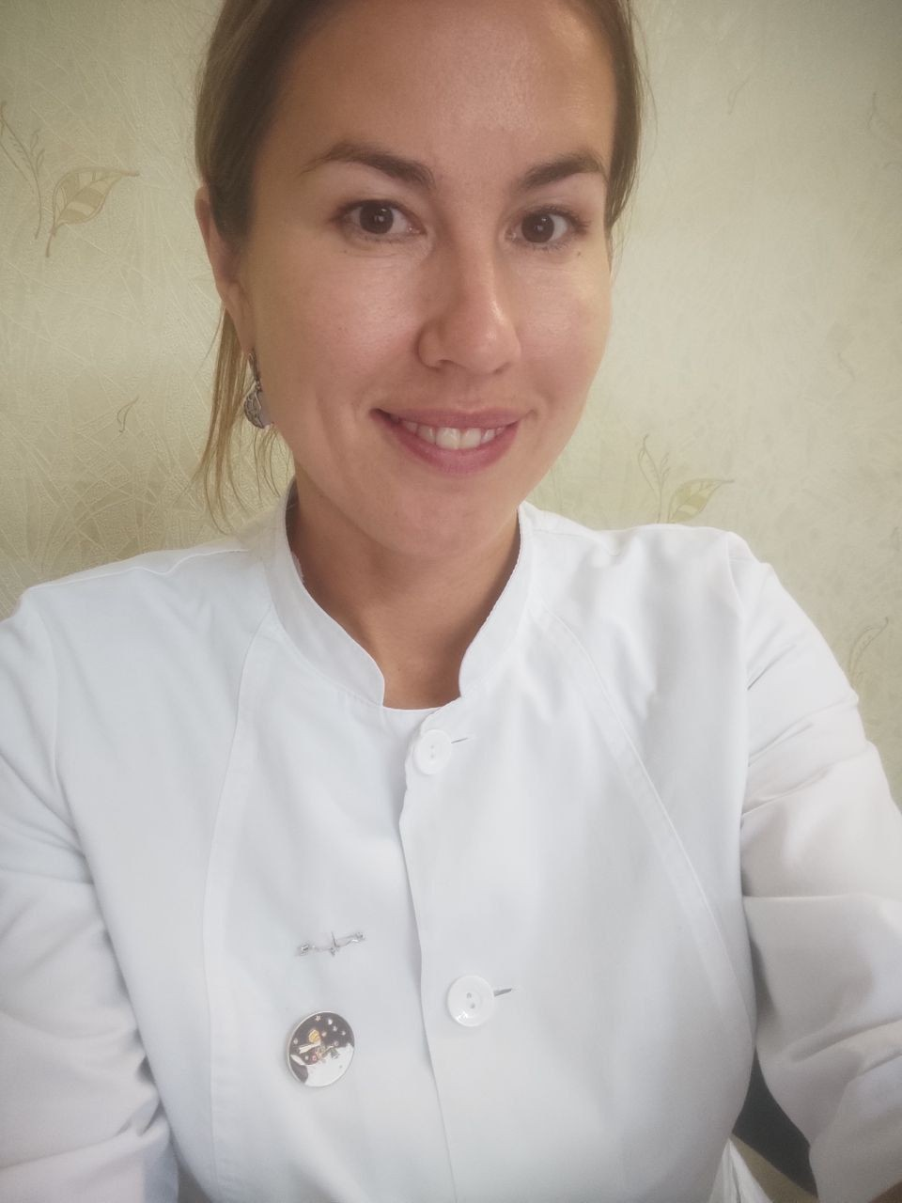
Это моя мама . Её зовут Шайдуллина Алсу Шамилевна.
Она окончила КГМУ и работает врачом.

Slide 10
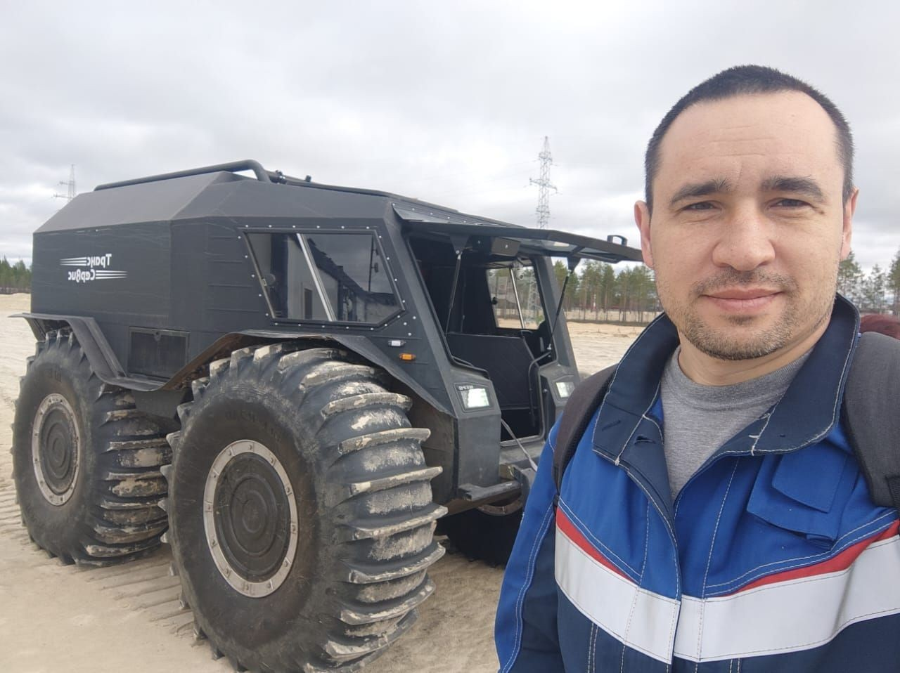
Это мой папа. Его зовут Шайдуллин Ильсур Чулпанович.
Он закончил КХТИ
Он работает старшим научным сотрудником в НИИ НЕФТЕПРОМХИМ.

Slide 11
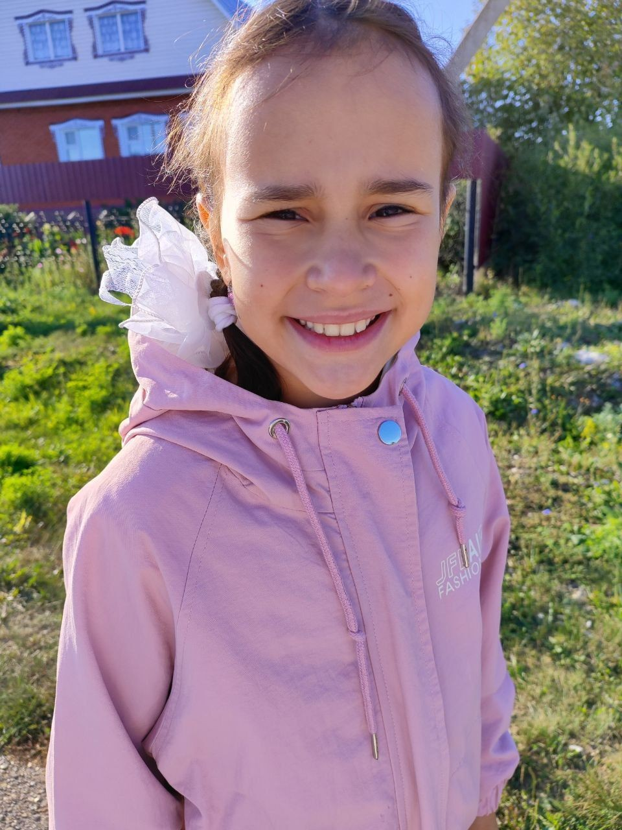
Это я Шайдуллина Карима и у меня одна работа - мне надо учиться.

Slide 12


